Slide 1

Programas con Ciclos
P31-P34 (Ciclos)
P35-P36 (Ciclos -Acumulador)
Nombre del archivo:
PB 31-36 R.S.L

Slide 2
Análisis del Problema
P31
Número del programa:
Erick trabaja en una cafetería y tiene que mostrar todos los turnos disponibles de la primera hora en una pantalla, por lo que se le pide proyectar los números del 1 al 20.
Entradas
Procesos
Para i desde 1 hasta 20 hacer
Escribir "Turnos disponibles: “ + i
Salidas
“Turnos disponibles + i” hasta 20

Slide 3
Algoritmo y Diagrama de Flujo
Número del programa:
P31
Algoritmo
Inicio
Escribir "Imprime los turnos disponibles de la primera hora"
Para i desde 1 hasta 20 hacer
Escribir "Turnos disponibles: “ + i
Fin

Slide 4
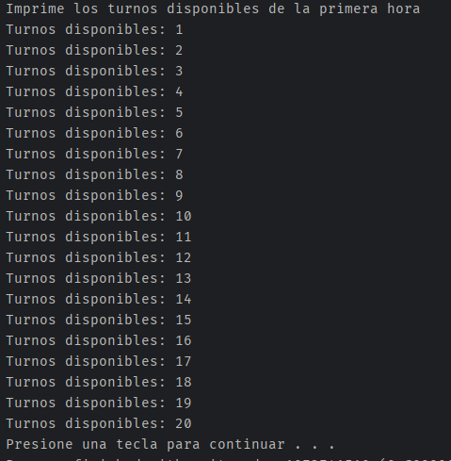
Código Fuente
Número del programa:
P31
#include <stdio.h>
#include <process.h>
void main (){
printf("Imprime los turnos disponibles de la primera hora\n");
for (int i = 1; i <= 20; ++i) {
printf("Turnos disponibles: %i\n",i);
}
system("PAUSE");
}

Slide 5
Análisis del Problema
P32
Número del programa:
Se venderán asientos para un recital, en el sistema deben aparecer los asientos que aún estén disponibles pero en orden inverso, iniciando desde el 50 hasta el 10.
Entradas
Procesos
Para i desde 50 hasta 9, decrementando en 1 hacer
Escribir "Disponible: ", i
Salidas
“Disponible: + i”

Slide 6
Algoritmo y Diagrama de Flujo
Número del programa:
P32
Algoritmo
Inicio
Escribir "Asientos disponibles:"
Para i desde 50 hasta 9, decrementando en 1 hacer
Escribir "Disponible: ", i
Fin

Slide 7
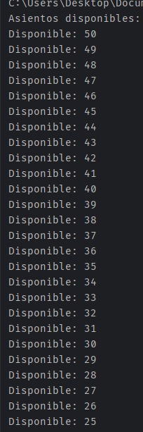
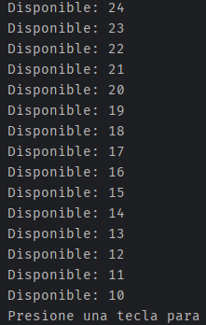
Código Fuente
Número del programa:
P32
#include <stdio.h>
#include <process.h>
void main(){
printf("Asientos disponibles:\n");
for (int i = 50; i >=10 ; i=i-1) {
printf("Disponible: %i\n",i);
}
system("PAUSE");
}

Slide 8

Análisis del Problema
P33
Número del programa:
El profesor de matemáticas les pidió encontrar el resultado de x para una misma ecuación, como tú ya eres un experto en matemáticas y programación, se te ocurre hacer un programa que al escribir x, te de el resultado al instante. La ecuación fue la siguiente:
$$x^{4}−8x^{2}−14x+7$$
X toma valores del 2 al 40 en sucesión de 2 en 2.
Entradas
Procesos
Para i desde 2 hasta 40, incrementando de 2 en 2 hacer
resul = i^4 - 8*i^2 - 14*i + 7
Salidas
"x en “+ i+ ", el resultado de la ecuacion es “+resul

Slide 9
Algoritmo y Diagrama de Flujo
Número del programa:
P33
Algoritmo
Inicio
Escribir "Programa que imprime el resultado de la ecuacion"
Para i desde 2 hasta 40, incrementando de 2 en 2 hacer
resul = i^4 - 8*i^2 - 14*i + 7
Escribir "x en ", i, ", el resultado de la ecuacion es ", resul
Fin

Slide 10
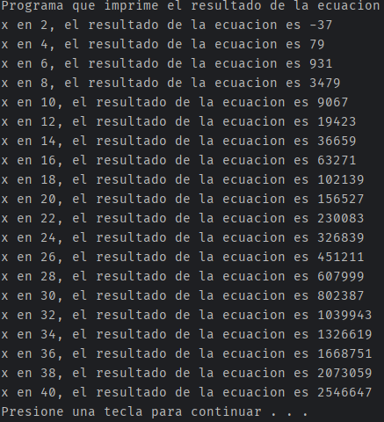
Código Fuente
Número del programa:
P33
#include <stdio.h>
#include <process.h>
#include <math.h>
void main(){
int resul;
printf("Programa que imprime el resultado de la ecuacion\n");
for (int i = 2; i <= 40; i=i+2) {
resul = pow(i,4)-8*pow(i,2)-14*i+7;
printf("x en %i, el resultado de la ecuacion es %i\n",i,resul);
}
system("PAUSE");
}

Slide 11
Análisis del Problema
P34
Número del programa:
Juan está con su hermana y están estudiando las tablas de multiplicar, por lo que a Juan se le ocurre hacer un programa en C que al ingresar el número de la tabla, le genere en automático la tabla de multiplicar en rango del 1 al 10.
Entradas
n
Procesos
Para i desde 1 hasta 10 hacer
Escribir "Al multiplicar ", n, " por ", i, ", el resultado es: ", n * i
Salidas
"Al multiplicar “+ n+ " por “+ i+ ", el resultado es: “+ n * i

Slide 12
Algoritmo y Diagrama de Flujo
Número del programa:
P34
Algoritmo
Inicio
Leer n desde el usuario
Escribir "Introduce numero:"
Leer n
Para i desde 1 hasta 10 hacer
Escribir "Al multiplicar ", n, " por ", i, ", el resultado es: ", n * i
Fin

Slide 13
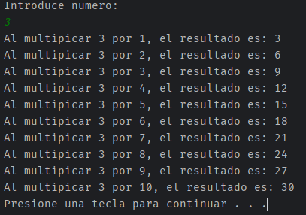
Código Fuente
Número del programa:
P34
#include <stdio.h>
#include <process.h>
void main() {
int n;
printf("Introduce numero: \n");
scanf("%i",&n);
for (int i = 1; i <=10 ; ++i) {
printf("Al multipicar %i por %i, el resultado es: %i \n",n,i,n*i);
}
system("PAUSE");
}

Slide 14
Análisis del Problema
P35
Número del programa:
Para la venta de boletos de una rifa se venderán los primeros 20 números pares, de acuerdo al número de boleto, es lo que debes pagar. Diseña un programa que muestre los números y al final el total de la suma de todos.
Entradas
Procesos
Para num desde 2 hasta 40, incrementando de 2 en 2 hacer
Escribir num
total_suma = total_suma + num
Salidas
"Total de la suma de todos los boletos: “+ total_suma

Slide 15
Algoritmo y Diagrama de Flujo
Número del programa:
P35
Algoritmo
Inicio
total_suma = 0
Escribir "Numeros de boleto:"
Para num desde 2 hasta 40, incrementando de 2 en 2 hacer
Escribir num
total_suma = total_suma + num
Escribir "Total de la suma de todos los boletos: ", total_suma
Fin

Slide 16
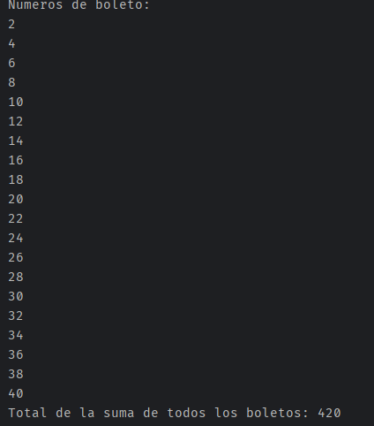
Código Fuente
Número del programa:
P35
#include <stdio.h>
int main() {
int total_suma ;
printf("Numeros de boleto:\n");
for (int num = 2; num <= 40; num += 2) {
printf("%d\n", num);
total_suma += num;
}
printf("Total de la suma de todos los boletos: %d\n", total_suma);
return 0;
}

Slide 17
Análisis del Problema
P36
Número del programa:
En tu clase de álgebra estás viendo sucesiones, te sientes un poco confundido con la siguiente suma: 1/2¹+2/2²+3/2³+4/2⁴+…+n/2^{n} por lo mismo, diseñas un programa que al dar un número n, te ayude a comprobar la suma de la sucesión.
Entradas
n
Procesos
Para i desde 1 hasta n hacer
suma = suma + i / (2.0 * i)
Salidas
"La suma de la sucesion hasta n =“+ n+ "es:“+ suma

Slide 18
Algoritmo y Diagrama de Flujo
Número del programa:
P36
Algoritmo
Inicio
Leer n desde el usuario
suma = 0
Para i desde 1 hasta n hacer
suma = suma + i / (2.0 * i)
Escribir "La suma de la sucesion hasta n =", n, "es:", suma
Fin

Slide 19
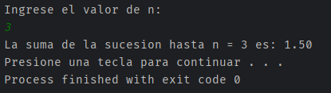
Código Fuente
Número del programa:
P36
#include <stdio.h>
#include <stdlib.h>
int main() {
int n;
float suma ;
printf("Ingrese el valor de n:\n");
scanf("%i", &n);
for (int i = 1; i <= n; ++i) {
suma += i/(2.0*i);
}
printf("La suma de la sucesion hasta n = %i es: %.2f\n", n, suma);
system("PAUSE");
return 0;
}

